Slide 1
학생 관리 프로그램 설계
2조: 김대근, 김창배, 어정선, 오지희, 이수영, 이창진

Slide 2
★목차
기능
메모리 그림
클래스 다이어그램
시퀀스 다이어그램

Slide 3
☆기능
입력 : AddStu()
검색 (번호로 검색): SearchNum()
수정 : ModifyStu()
삭제 : DelStu()
출력 : AllView()

Slide 4
☆메모리 그림
1. 데이터 입력 전 (default )
App
0
0
arr
Max_capacity
usage

Slide 5
☆메모리 그림
2. 데이터 1개 대입
App
1
1
arr
Max_capacity
usage
num
name
Stu 1

Slide 6
☆메모리 그림
3. 데이터 2개 대입
App
2
2
arr
Max_capacity
usage
num
name
Stu 1
Stu 2

Slide 7
☆메모리 그림
4. 데이터 3개 대입
App
4
3
arr
Max_capacity
usage
num
name
Stu 1
Stu 2
Stu 3

Slide 8
☆메모리 그림
5. 데이터 4개 대입
App
8
4
arr
Max_capacity
usage
num
name
Stu 1
Stu 2
Stu 3
Stu 4

Slide 9
☆메모리 그림
5. 데이터 삭제
App
# 데이터 삭제시
메모리의 크기는 변하지 않는다.
8
3
arr
Max_capacity
usage
num
name
Stu 1
Stu 2
Stu 4

Slide 10
☆클래스 다이어그램

Slide 11
☆시퀀스 다이어그램 - 입력

Slide 12
☆시퀀스 다이어그램 - 검색

Slide 13
☆시퀀스 다이어그램 - 수정

Slide 14
☆시퀀스 다이어그램 - 삭제

Slide 15
☆시퀀스 다이어그램 - 출력

Slide 16
감사합니다

Slide 17

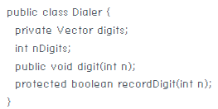
클래스

Slide 18


클래스- 포함(Aggregation) 집합 연관관계

Slide 19
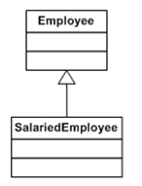
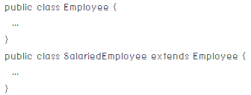
클래스- 상속관계

Slide 20
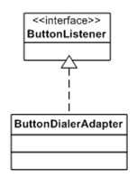
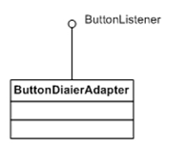
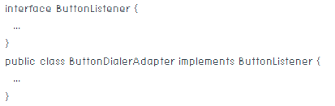
클래스- interface 상속관계

Slide 21
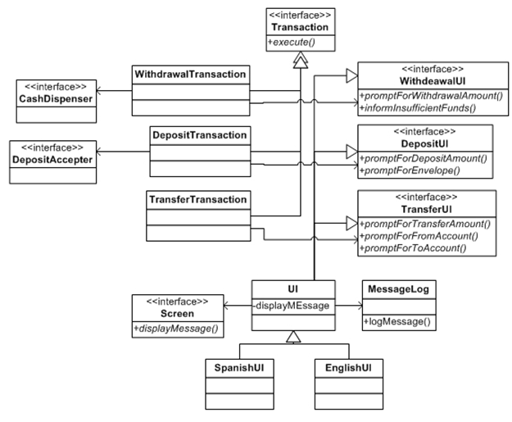
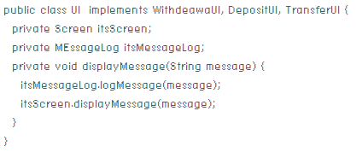
클래스- 예제

Slide 22
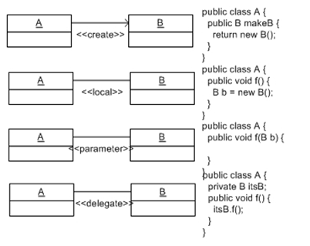
클래스-연관(Association)

